Slide 1
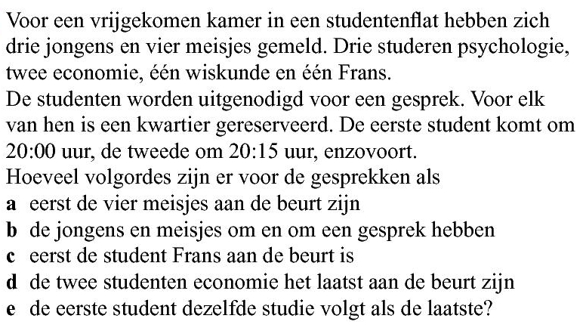













Opgave 29
c)
aantal
$$=1∙6∙5∙4∙3∙2∙1$$
$$=720$$
?
?
?
?
?
?
?
d)
aantal
$$=5∙4∙3∙2∙1∙2∙1$$
$$=240$$
?
?
?
?
?
?
?
e)
eerste en laatste studie is psychologie
aantal
$$=3∙5∙4∙3∙2∙1∙2$$
$$=720$$
?
?
?
?
?
?
?
of
eerste en laatste studie is economie
aantal
$$=2∙5∙4∙3∙2∙1∙1$$
$$=240$$
?
?
?
?
?
?
?
a)
aantal
$$=4∙3∙2∙1∙3∙2∙1$$
$$=144$$
(m-m-m-m-j-j-j)
gevraagde aantal
$$=720+240=960$$
?
?
?
?
?
?
?
b)
aantal
$$=4∙3∙3∙2∙2∙1∙1$$
$$=144$$
(m-j-m-j-m-j-m)
?
?
?
?
?
?
?
Er is één meisje meer, dus de volgorde moet zijn

